Slide 1

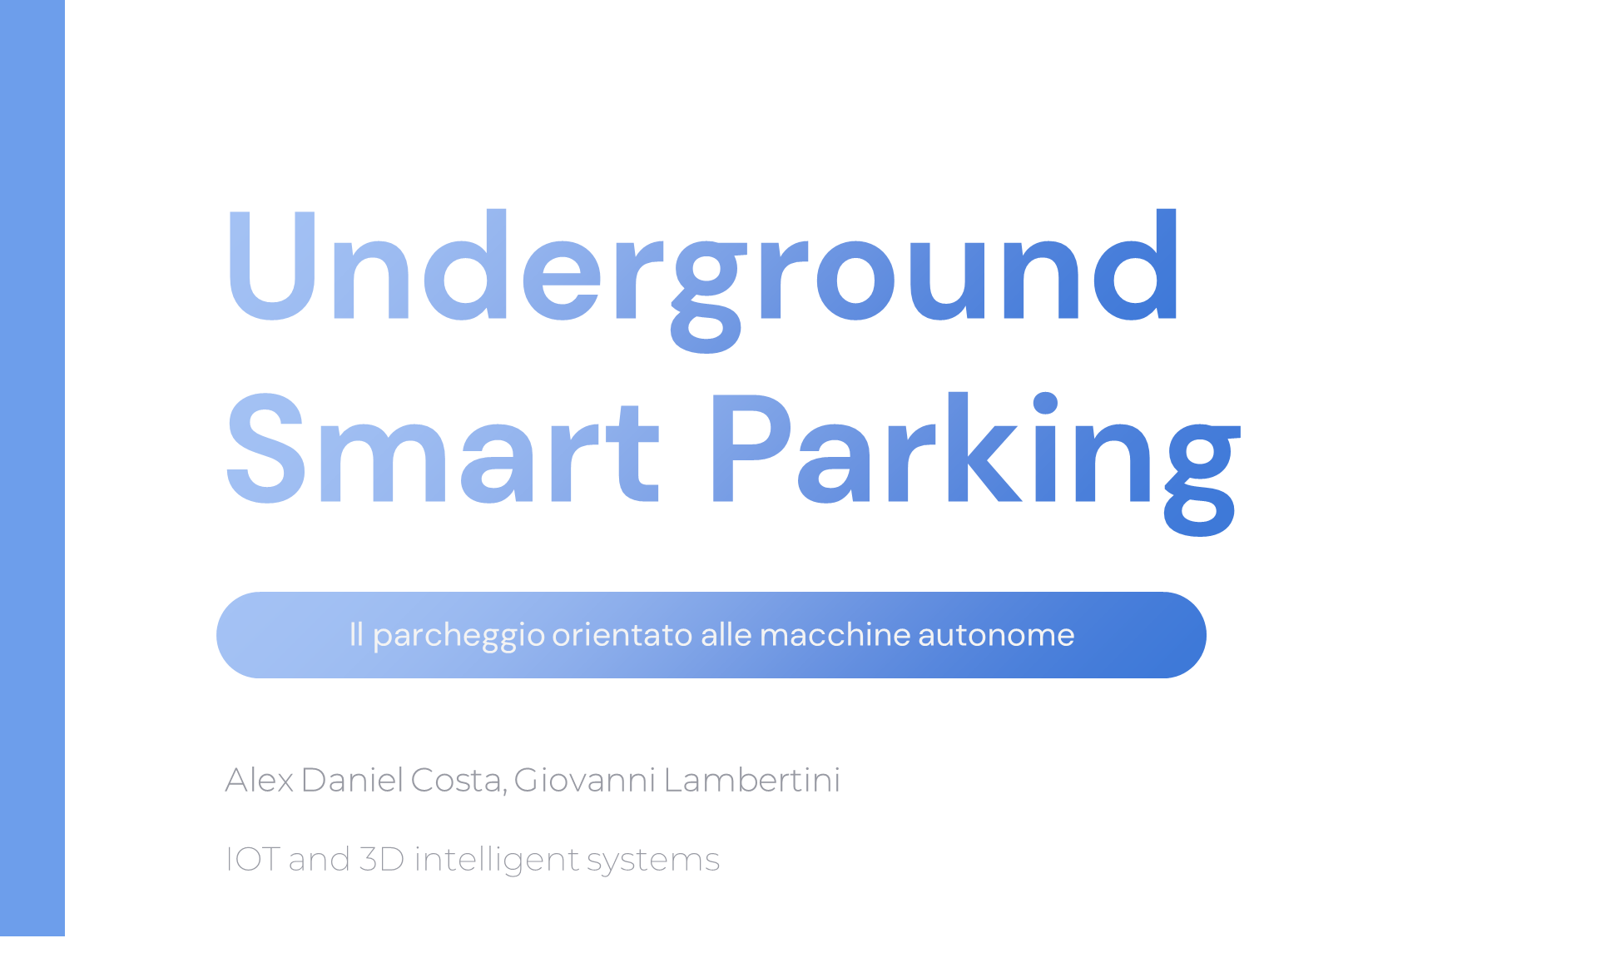

Slide 2
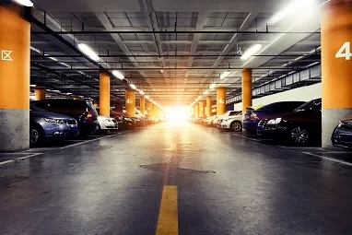
Il problema
situazione attuale
Tempo
Stress
100 ore all’anno per la ricerca dei posti di parcheggio nelle grandi città
Denaro
Aumento traffico
250€ per auto in tempo sprecato, carburante, emissioni. Milioni di euro all’anno in sanzioni.
arrivo in ritardo agli appuntamenti, frustrazione
a causa del tempo addizionale per la ricerca del posto.
Notes:
Secondo uno studio, gli automobilisti impiegano in media circa 100 ore all’anno per la ricerca dei posti di parcheggio nelle grandi città.
Si arriva a spendere fino a 250€ per auto in tempo sprecato, carburante, emissioni.
Le sanzioni dovute ad auto parcheggiate illegalmente a causa di posti di parcheggio non trovati, ammontano a milioni di euro all’anno.
Oltre a questo pensiamo all’arrivo in ritardo agli appuntamenti, stress e all’aumento del traffico a causa del tempo addizionale per la ricerca del posto.
I navigatori esistenti ci dicono il tempo di arrivo ma non ci dicono quanto tempo ci metteremo a trovare un posto di parcheggio

Slide 3
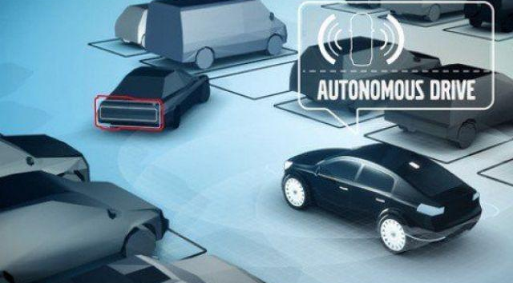
Idea
Cosa
Ricerca parcheggio
Prenotazione
Guida
Immaginiamo uno scenario nel quale una macchina autonoma cercasse, prenotasse, ci guidasse, parcheggiasse senza il nostro intervento, nel parcheggio sotterraneo vicino alla nostra destinazione, e all’uscita realizzasse il pagamento sempre in autonomia.
Parcheggio
Pagamento finale
Con possibilità di chiamarla fuori dal parcheggio da remoto

Slide 4
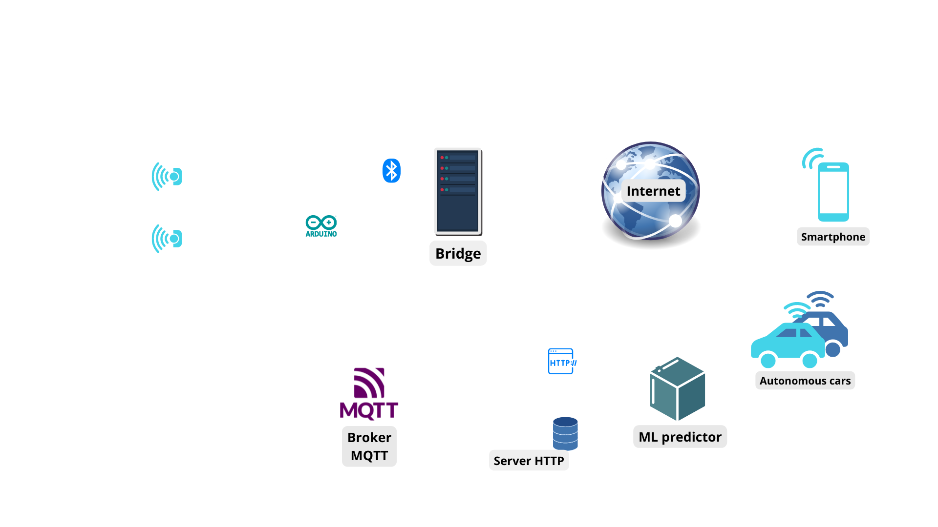
Modalità di accesso
dall’applicazione
da auto autonoma
senza interazioni con l’uomo
scelta destinazione
ricerca parcheggio più vicino
prenotazione
entrata/uscita completamente autonoma
scelta e prenotazione del parcheggio tramite app
entrata/uscita tramite il codice di accesso mostrato nell’app
Notes:
Abbiamo pensato ad uno scenario in ottica completanemte IoT senza interazioni con l’uomo, ma anche ad un secondo scenario che mantenga compatibilità con le auto tradizionali.

Slide 5
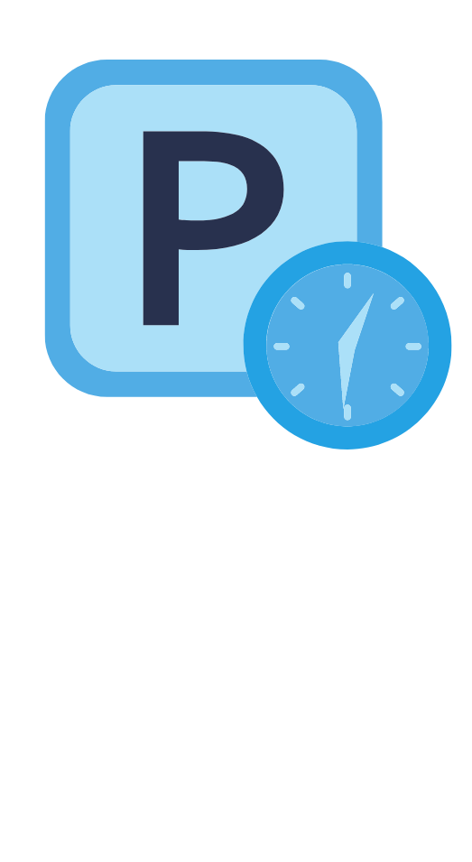
Prenotazione
Slot
prenotazione dello slot per 60 min
addebito prenotazione scaduta
stesso costo prenotazione/occupazione
Notes:
é possibile prenotare un parcheggio per un tempo massimo di 60 minuti. Se la prenotazione viene lasciata scadere senza essere utilizzata verrà comunque addebitato il costo di un’ora di sosta. Altrimenti, il prezzo da pagare verrà calcolato in base al tempo trascorso a partire dall’istante di prenotazione all’istante di uscita, arrotondato per eccesso all’ora.
In questo modo, l’utente pagherà allo stesso modo il tempo di prenotazione rispetto al tempo di occupazione del parcheggio.

Slide 6

Pagamento
parcheggio
costo in base all’occupazione futura (calcolato con AI)
costo = prezzo base + maggiorazione AI
formula esponenziale
massimizzazione dei guadagni
Notes:
Il prezzo orario viene determinato al momento della prenotazione e rimane fisso per tutta la durata della sosta. Grazie ad un sistema di intelligenza artificiale, viene effettuata una previsione dello stato del parcheggio, ovvero dei posti occupati nel prossimo futuro (2 ore). Il prezzo orario quindi viene calcolando partendo da un prezzo base a cui viene aggiunta la maggiorazione dovuta alla previsione di occupazione dei parcheggi utilizzando una formula esponenziale. Nel caso di parcheggio quasi vuoto, la maggiorazione è praticamente nulla mentre se prevediamo che il parcheggio sarà pieno, la maggiorazione sarà molto più alta. Questo serve per ottimizzare i guadagni. Se, ad esempio, alle 10 del mercoledì abbiamo un parcheggio per metà vuoto, ma prevediamo che sarà pieno alle 12 (magari perchè ci sarà il mercato), cominciamo subito ad alzare i prezzi, perchè sappiamo che comunque la domanda sarà elevata nel prossimo futuro.

Slide 7
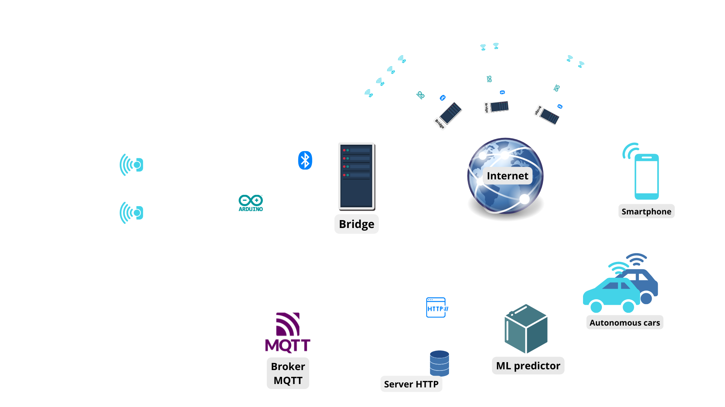
Architettura
Come
Notes:
Qui possiamo osservare l’architettura del sistema composto da un arduino che connette tutti i sensori ed attuatori e si interfaccia ad un Bridge tramite bluetooth. Fisicamente abbiamo realizzato il prototipo di un parcheggio ma è scalabile a più parcheggi. Abbiamo poi un server HTTP con un database sqllite, un broker MQTT, ed un microservizio per la parte di machine learning. Andiamo quindi ad analizzare in dettaglio ognuno di questi elementi e come comunicano tra loro.

Slide 8
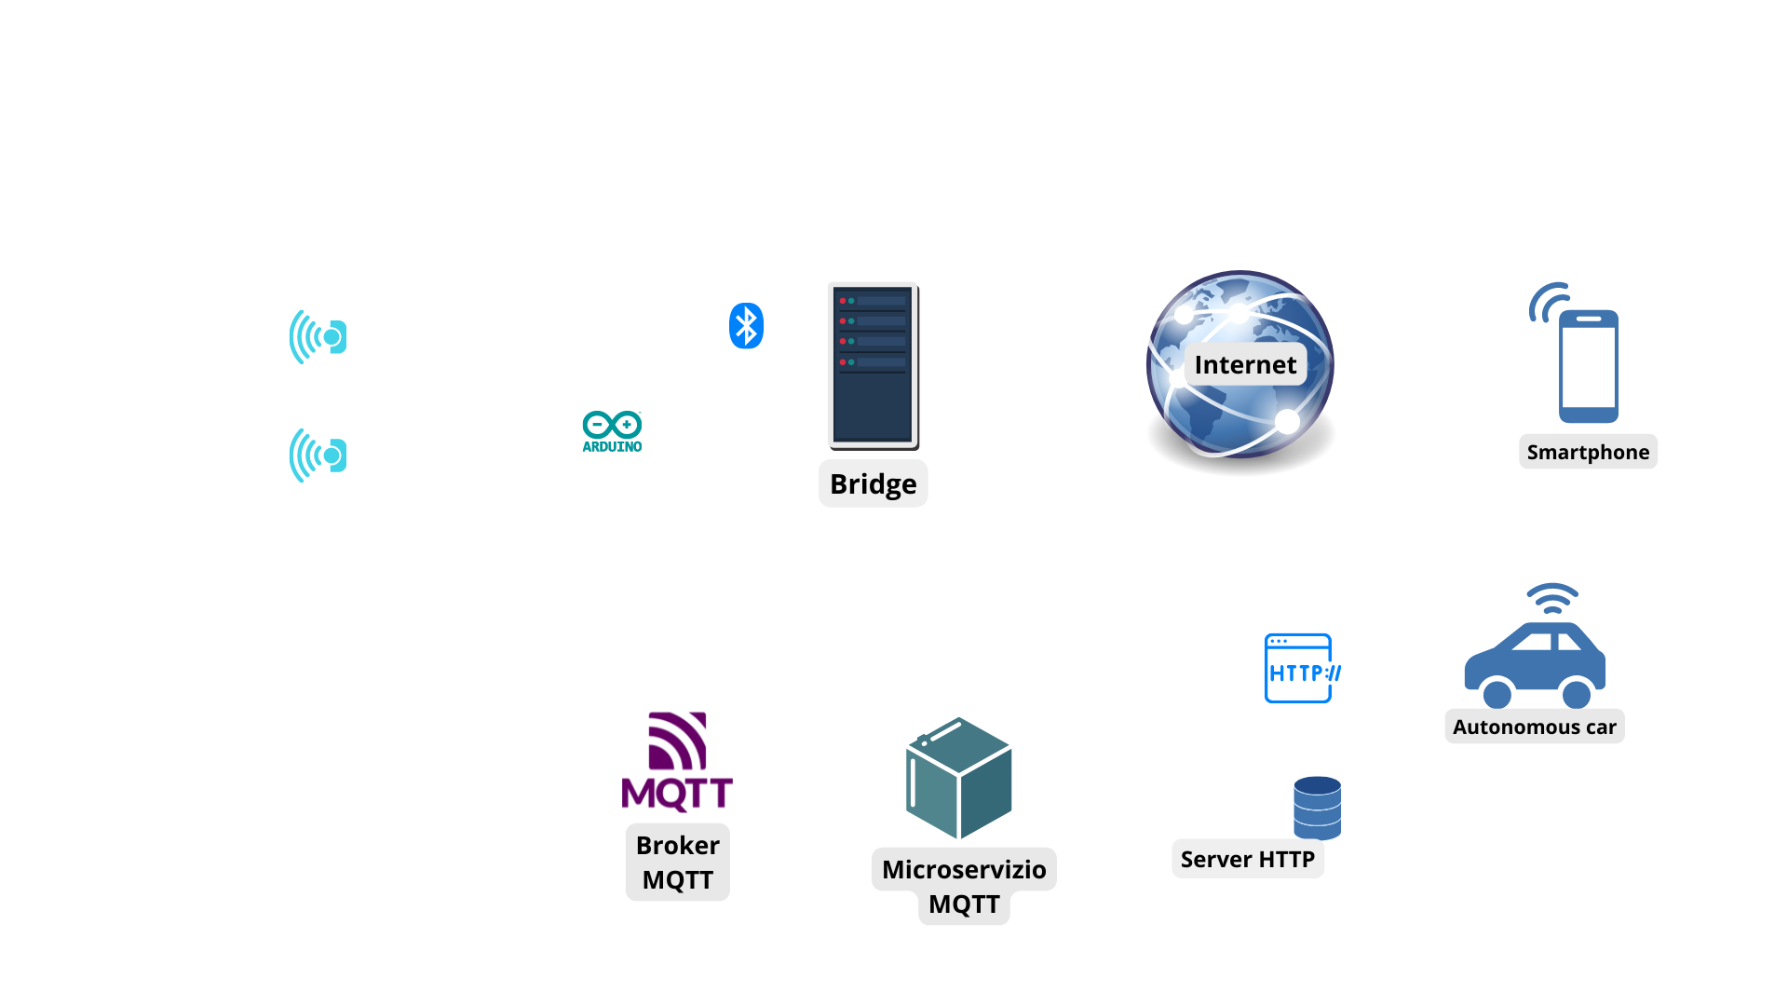
Sensori
e attuatori
Arduino Mega
8 sensori ir (6 per i parcheggi, 2 per la sbarra)
Servo motor per la sbarra
Led rgb per la sbarra
Display 7 segmenti per conteggio posti disponibili
Hc05 per la comunicazione con il bridge
keypad per l’inserimento del codice

Slide 9
Comunicazione
Arduino/Bridge
da Bridge ad Arduino
da Arduino a Bridge
1) Codice:
- 1 byte tipo: 0
- 5 byte codice numerico: xxxxx
2) Aggiornamento stato slot:
- 1 byte tipo: 1
- 1 byte sezione: x
- 1 byte idSlot: x
- 1 byte stato: 0 o 1 (0 occupato, 1 libero)
1) Esito codice:
- 1 byte tipo: 0
- 1 byte esito: 0 o 1
2) Aggiornamento posti disponibili:
-1 byte tipo: 1
-1 byte numPosti: x

Slide 10
Broker MQTT
Hive MQ
/iot/underground_smart_parking
Base topic
/available_slots/<location_id>
Numero slot disponibili (int) - retained
/slot_state/<location_id>/<section>/<slot_id>
Stato occupazione dello slot (byte) - retained
/barrier/<location_id>/enter
Comando alza sbarra per entrare (byte)
/barrier/<location_id>/exit
Comando alza sbarra per uscire (byte)
/price/<location_id>
Costo attuale sosta un’ora (double) - retained
/total_price_paid/<user_id>
Costo finale pagato per la sosta (double)

Slide 11
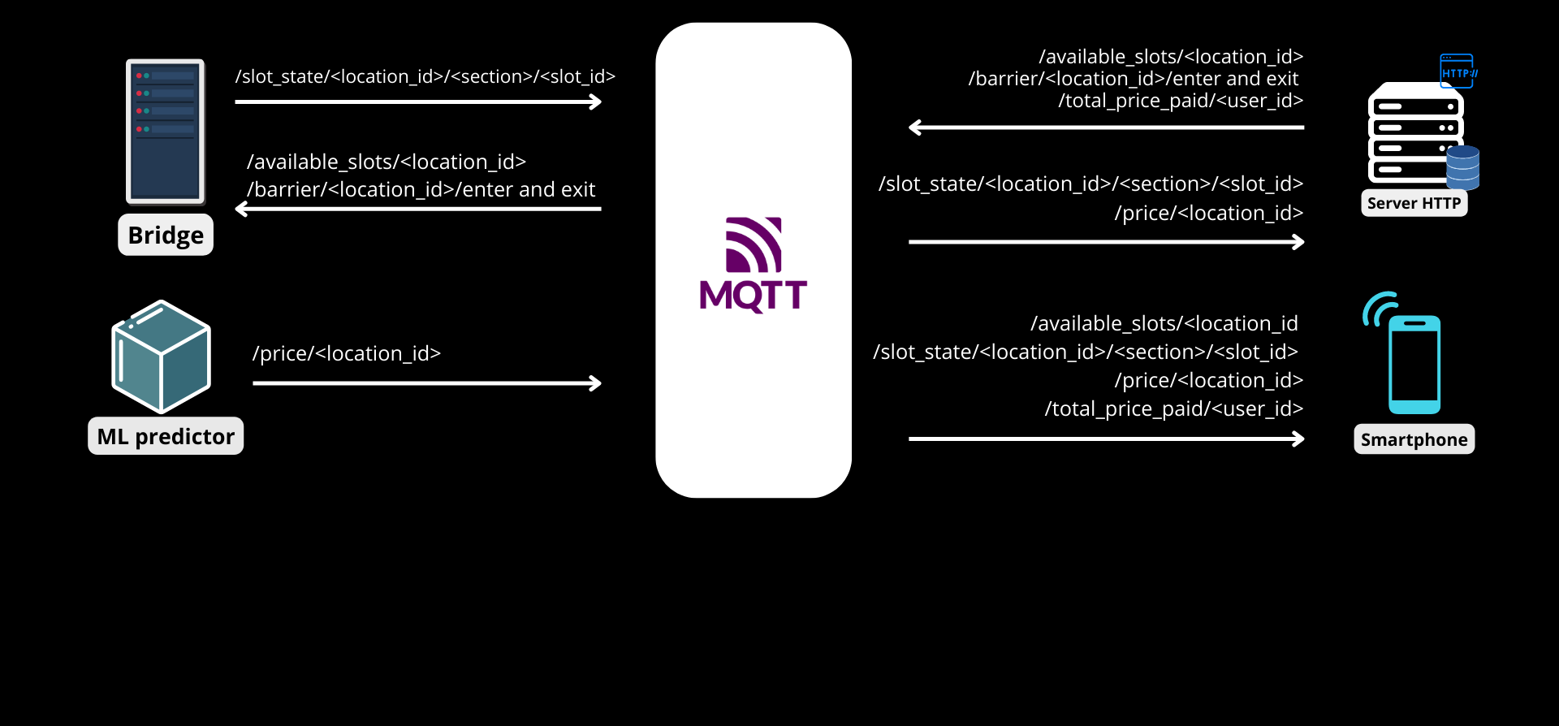
Broker MQTT
Hive MQ

Slide 12
Server HTTP
API
/booking/
Body - type (car, device), locationId, userId
Restituisce l’eventuale codice se type: device
/enter/
Body - type (car, device), locationId, userId o codice
/exit/
Body - type (car, device), locationId, codice
Richiama /enter o /exit in base al codice
/checkcode/

Slide 13
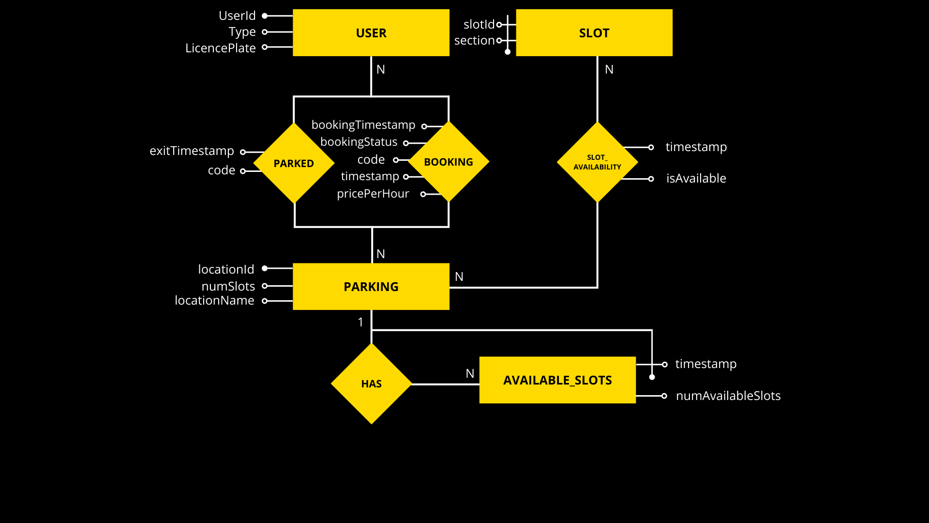

Schema ER
Notes:
Una volta che l’utente si è registrato, potà’ effettuare prenotazioni

Slide 14
se “device”
generazione codice
bookingStatus
valid, using, used, expired
Prenotazione
valid
prenotazione scaduta
entrata
expired
using
uscita
used
Notes:
Il booking status può essere valid, using, used, expired.
Appena generato, sarà valid, poi diventerà using, se l’utente entra prima dello scadere della prenotazione. Diventa used una volta che l’utente esce. In più sul server abbiamo una routine che viene ciclicamente eseguita ogni 10 secondi e controlla se la prenotazioni valid sono scadute, ed eventualmente le marca come expired.
Se stiamo prenotando dall AV, il codice sarà settato a null, e non utilizzato. Mentre se prenotiamo dall’app, viene dato un nuovo codice da 5 cifre + un asterisco iniziale che funge da tasto di reset ed un cancelletto finale che funge da conferma. Questo viene rigenerato se coincide con uno dei codici validi o using.

Slide 15
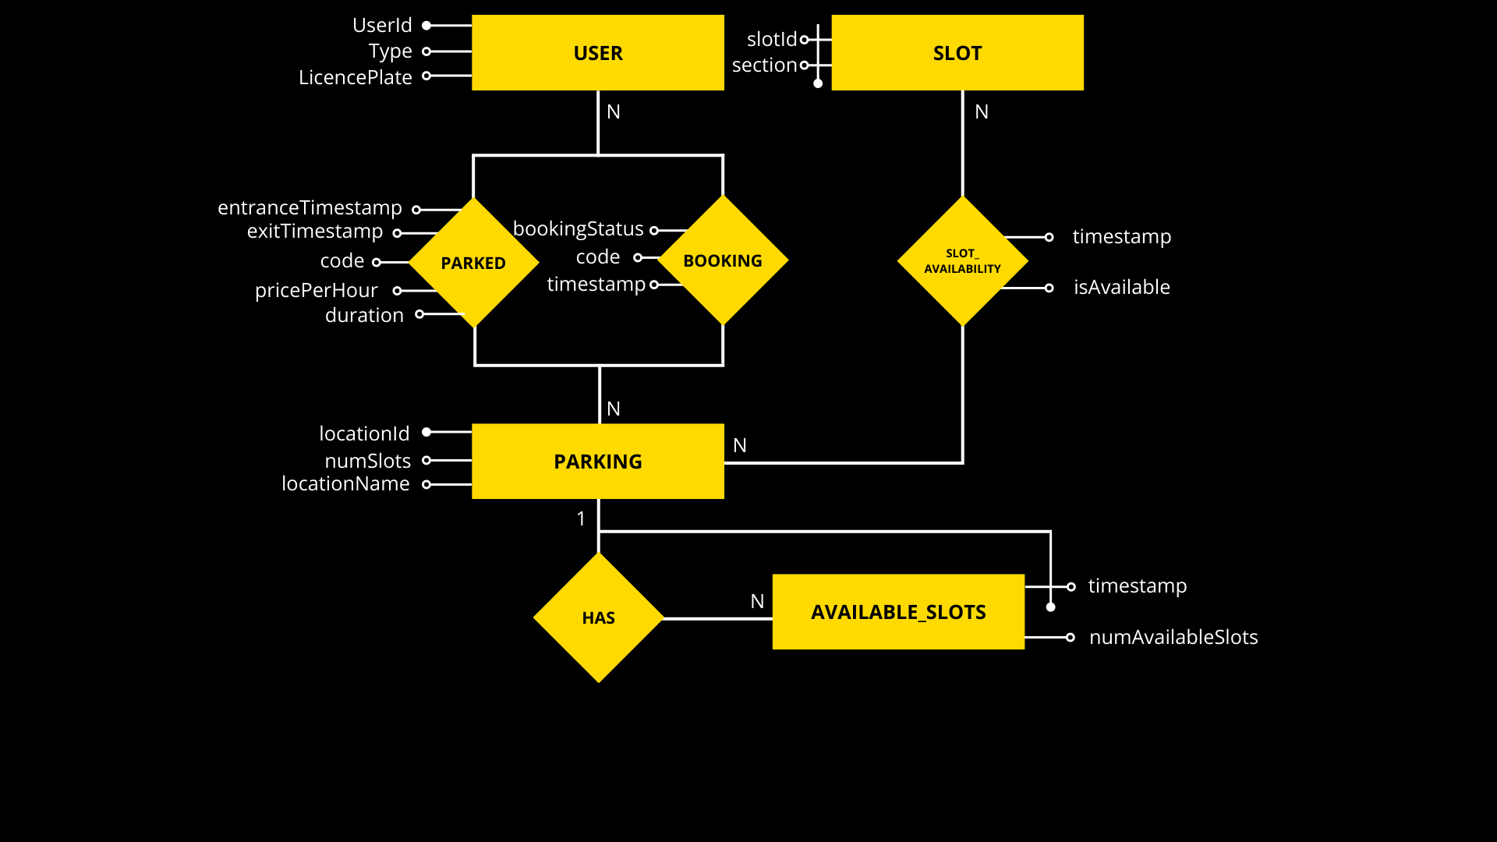
effettivamente prenotabili
prenotazione app
generazione codice
nuova riga
nuova prenotazione
prenotazione scaduta,
uscita auto dal parcheggio
prenotazione macchina autonoma
Notes:
Nella tabella available slots abbiamo salvati il numero di posti disponibili, e viene aggiunta una nuova riga ogni volta che viene effettuata una nuova prenotazione, oppure una prenotazione scade, oppure un’auto esce dal parcheggio.
Il numero di posti infatti è già contatto al netto delle prenotazioni. Quindi quando viene effettuata una prenotazione dopo la generazione del codice, si va a reperire da questa, la riga più recente e ne viene creata un’altra diminuendo di uno, i posti. Se i posti disponibili sono 0, la prenotazione non va a buon fine e ritorna un errore perchè il parcheggio è pieno. Ovviamente per la prima volta, quando non ci sono ancora righe nella tabella available slots, viene letto il numero totale di posti dalla tabella Parking.
L’aggiornamento dei numero di parcheggi disponibili viene pubblicato sul topic MQTT available_slots visto in precedenza, con un messaggio retained.
Questa tabella è utilizzata per mantenere uno storico per creare un dataset per il machine learning.

Slide 16
Entrata parcheggio
veicolo autonomo
app
controllo
userId
controllo
codice
prenotazione valida
prenotazione invalida
bookingStatus= using
Error 401
Unautorized
pubblica esito
sul topic MQTT
/barrier/…/enter
Notes:
Al momento dell’entrata, viene controllato se nella tabella booking c’è una prenotazione valida per l’utente. Nel caso dell’ AV viene controllato direttamente lo UserId, mentre nel caso dell’applicazione verrà controllato il codice che corrisponderà ad uno userId. A questo punto, se non dovesse esserci nessuna prenotazione valida, verrà ritornato l’errore 401, unautorized, altrimenti il bookingStatus della prenotazione valida viene settato a using.
L’esito della chiamata all’api verrà anche pubblicato sul topic MQTT barrier opening per trasmettere al bridge.

Slide 17
Uscita parcheggio
veicolo autonomo
app
controllo
userId
controllo
codice
prenotazione valida
prenotazione invalida
bookingStatus= used
Error 401
Unautorized
Tabella PARKED
- set exitTimestamp
- set totalPrice
pubblica esito
sul topic MQTT
/barrier/…/exit
Notes:
Al momento dell’uscita, viene controllato se nella tabella booking c’è una prenotazione in uso per l’utente (tramite userId o codice). Se viene trovata, quindi se l’utente era effettivamente entrato nel parcheggio, viene creato un record nella tabella Parked, settando l’exitTimestamp. Viene quindi calcolato il prezzo facendo la differenza tra il timestamp attuale, di uscita, e quello di prenotazione, arrotondando per eccesso all’ora.

Slide 18
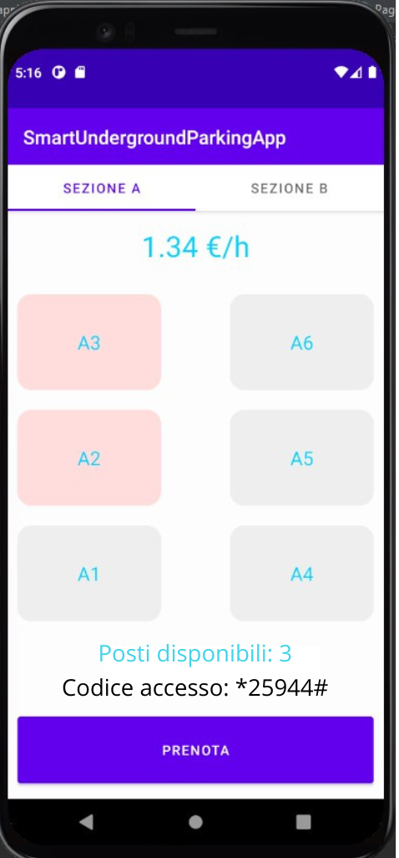
Applicazione
Costo orario della sosta aggiornato in tempo reale
Android
Stato occupazione parcheggi aggiornato in tempo reale
Prenotazione di un posto di parcheggio e viene fornito un codice di accesso/uscita
Numero posti effettivamente disponibili, al netto dei posti occupati o prenotati

Slide 19
Slot availability predictor
ML - FbProphet
Continuo prelievo di dati dal db (tabella AVAILABLE_SLOTS), simulato con un file CSV.
Predizione continua dei posti disponibili nel futuro immediato (2 ore), per ogni parcheggio.
Pubblicazione tramite MQTT del prezzo aggiornato, calcolato dopo la predizione.

Slide 20


Sviluppi Futuri
Testing su un server reale.
Implementazione della parte di security introducendo l’autenticazione.
Integrazione con altri sistemi di parcheggio per avere più dati sull’occupazione dei parcheggi in zona
. . .

Slide 21
Prova del prototipo
Fisico

